Slide 1
背景(社会潮流)
■
【案】
労働人口の減少？
自動化による働き方改革？

Slide 2
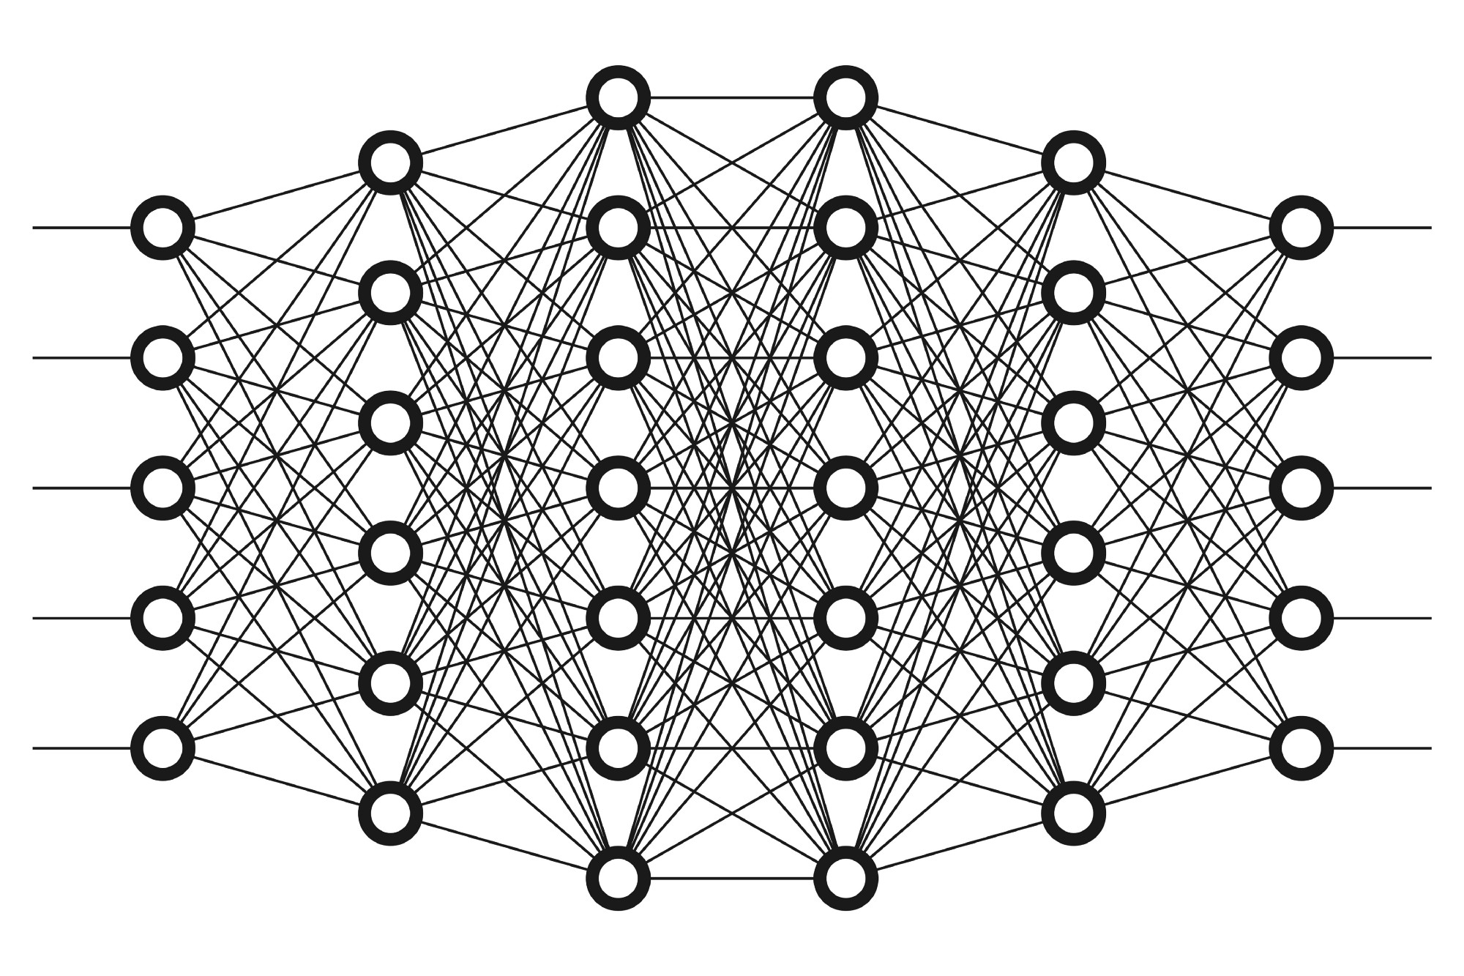
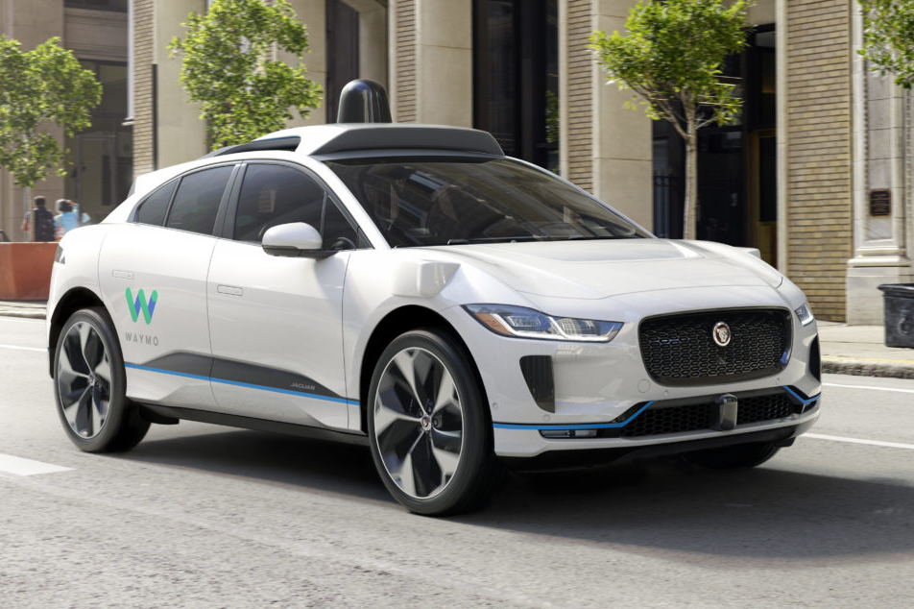
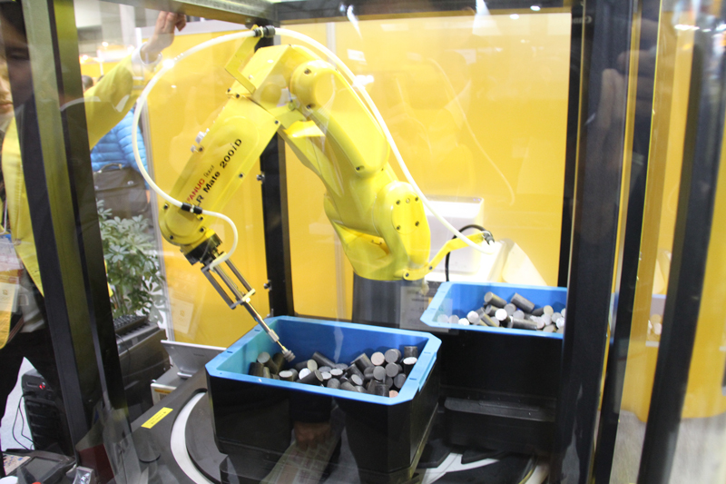
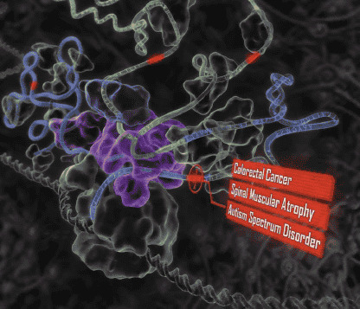
背景(技術潮流)
■
Deep Learning
自動車(自動運転) ^{*1}
製造業(工場自動化) ^{*2}
医学(早期発見) ^{*3}
〇〇〇
^{*1}Google, ^{*2}FANUC, ^{*3}NVIDIA
【案】
深層学習の技術成長？と展開

Slide 3
背景
■今後の展開
【案】
・技術面だとより一層AIの民主化が進む
・社会・ビジネス面だと、
現状：営業が案件をとり、分析者が分析、研究開発者が技術開発
将来：職業の垣根がなくなり、個人が営業・分析・技術開発を行うようになる
〇〇〇

Slide 4
課題
■
■
■
【案】
深層学習のアルゴリズムについて深く知っていなくても、対象の問題に対して
よりよい精度を出力できるデータ処理やモデル選定等々はどのようにするか
〇〇〇が必要

Slide 5
本グループワークの目的
■
■
■
本グループワークでは特に画像認識に関する案件を
担当する分析者に対し、指針となる適用パターンを開発

Slide 6


対象ユーザ
分析初心者or未熟練者
分析熟練者
・画像認識に関わる案件は未経験
or 経験はあるが習熟はしていない
・画像認識に対し、毎回出たとこ勝負
・対象問題に対し、データ前処理、
モデル選定、構築、評価、顧客への
提案に明確な根拠をもっていない
・画像認識に関わる複数の案件
を経験
・画像認識に関する作業内容を熟知
・対象問題に対し、明確な根拠を持ち
データの適切な前処理、モデル選定、
構築、評価、顧客への提案が可能
本グループワークでは「分析初心者 or 未熟練者」に対し、
指針となる画像認識問題に関する適用パターンを開発

Slide 7
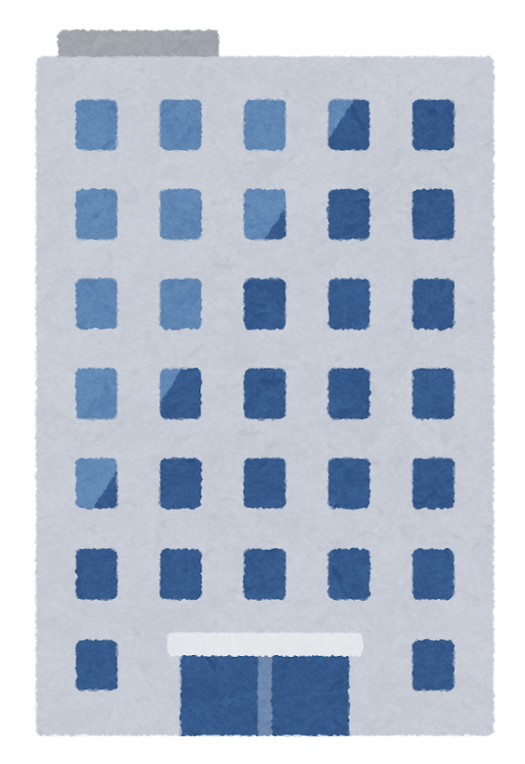
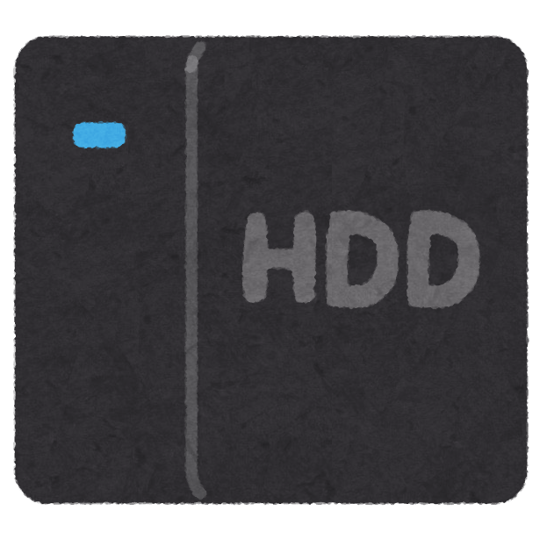




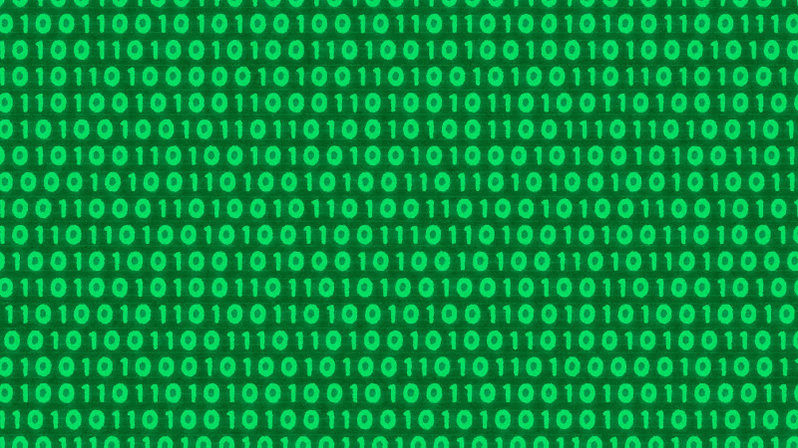
ユースケース例
AS-IS
TO-BE
顧客企業
【製造メーカA】
弊社のある工場Xで人工知能を取り入れた不良品の検知を行いたい
画像データと不良モードは収集したのでよろしく！
画像データ
分析者
成果物
IN
OUT
レポート
学習モデル
■どういうフローで分析すればいいかわからない
■どういう深層学習の技術を使えばいいかわからない
■ ・どういう入力データであれば、精度が上がるかわからない
・・・etc.

Slide 8
作業フェーズ
大項目
中項目
小項目
ビジネス
データ要件定義
データ分析の目的の合意(何をしたいか、どの期間、頻度のデータか・・・)
入力/出力データの確認(データ数、サイズ、分類数・・・)
モデルの目標予測精度とその精度による事業効果を概算
分析
データ収集
データベースからデータ収集/顧客からデータをもらう・・・
データ前処理
正規化、Data Augmentation
本グループワークの対象
モデル構築
Train/Validation/Testにデータを分け、構築・検証・評価を行う
評価した結果、目標設定した予測精度を達しない場合、
ー学習データ不足による精度の低さの場合、データをさらに収集
ーデータに対する前処理が対象に対して不十分の場合、異なる処理を追加
ー使用したモデルのアーキテクチャが対象に合わない場合、
アーキテクチャの再選定
モデル検証
モデル評価
ビジネス
事業評価
最終的に構築したモデルによる予測精度とその精度による
事業効果を試算

Slide 9
画像認識適用パターンフロー(仮)
Start
以下とりあえず箇条書き
【データ前処理】
・画像枚数
・サイズは？
・クラスラベルの欠損
・
【モデル構築】
・どのアーキテクチャを使用するか？
-収集した画像の特徴は？
-何を予測したいのか
-どれくらいの時間・マシンパワーを使ってよいのか
-推論時にどれくらいの時間・マシンパワーを使ってよいのか
・パラメータの設定は？
-optimizerは何を使用したらいいのか
-学習率はどれくらいにすればいいのか
-
・アーキテクチャ内の各層の定義はそのまま？
【モデル検証】
・train/testの切り方は？
・どれくらいのepochを設定？
・どういった評価指標をつかえばいいのか？
画像枚数は？

Slide 10
パターンテンプレート(GoogLeNet)
■手法・機能・アーキテクチャ名称
GoogLeNet(Inception)
■目的
画像認識
■問題
画像に映る対象のクラス分類
■解決
Inceptionを有する構造を持つ深層学習を用いた多クラス分類による画像認識
■分類
多クラス分類
■言語/環境
python/pytorch

Slide 11
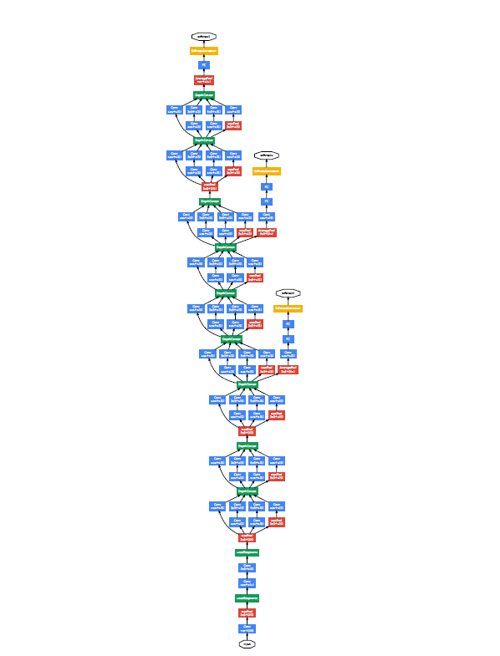
■概念図：GoogLeNet＋Inception
ネットワーク構造
Convolution
Pooling
Softmax
Other
Inception
Global Average Pooling（GAP）
Filter
concatenation
1×1
convolutions
3×3
convolutions
5×5
convolutions
1×1
convolutions
Average Pool
7x7+1(V)
FC
Softmax Activation
1×1
convolutions
1×1
convolutions
3×3
max pooling
Previous
layer
C. Szegedy, W. Liu, et al, Going Deeper with Convolutions, In CVPR, 2014

Slide 12
概念図：Inception
Inception
特徴
多層化だけでなく、異なるフィルタサイズを組み合わせた多重化を実現
Filter
concatenation
・局所特徴量をとらえる
→1×1だけでなく3×3、5×5のフィルタ、
poolingフィルタを追加
・5×5の畳み込みを行うのは計算コストが大きい
→まず1×1のフィルタで適当なfeature map作成、
その後、3×3、5×5のフィルタを使用
1×1
convolutions
3×3
convolutions
5×5
convolutions
1×1
convolutions
1×1
convolutions
1×1
convolutions
3×3
max pooling
Previous
layer
C. Szegedy, W. Liu, et al, Going Deeper with Convolutions, In CVPR, 2014

Slide 13
概念図：1×1 Convolution
特徴
1×1の畳み込み層によって
入力された特徴マップのチャネル方向の値を集約
次元削減に貢献し、計算負荷の低減
イラストで学ぶディープラーニング(改訂第2版), 山下隆義

Slide 14
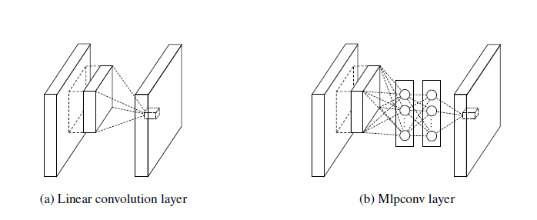
概念図：Network In Network
 | Conventional Network | Network In Network
Image
Feature | 非線形活性化関数の後に 線形フィルタを利用 | 特徴マップ間を全結合する ミクロなニューラルネットワークを構築 (ここでは多層パーセプトロン)
Prob. |  | ・全結合層の過剰学習を抑止 ・複数段積み重ねて実装可能
Filter
1×1 Convolution
Filter
Linear Convolution Layer
Multilayer Perceptron Convolution Layer

Slide 15
概念図：Global Average Pooling（GAP）
Conventional
特徴
Inceptionからの出力7×7×1024
50323×4096
=206123008パラメータ
重みパラメータを少なくし、メモリ削減
・各チャンネルの画素平均を求め、集約
→重みパラメータがチャネル分で済む
FC
1
7
1
1024
7
4096
Global Average Pooling（GAP）
Average Pool
7x7+1(V)
FC
Softmax Activation
Inceptionからの出力7×7×1024
Average Pool
1
7
1
1024
7
1024

Slide 16
【やるべきことリスト】
■入力画像とクラス情報の保存方法の統一
■各作業内で使用する機能のコードの部品化
■各手法の特徴や精度向上に至った構造的原因が不明確
ーパターンテンプレートでまとめたい
ーコンペで上位等々になった理由の整理
※よく深層学習系の論文ではアーキテクチャこれやって結果でました系が多いので
■パターニングのための
ー概要フロー(作業フェイズに記載)
ー詳細フロー(画像認識適用パターンフロー(仮)に)
星取表が必要
使用構造
使用手法
対象
－画像特徴
－クラス特徴
－問題特徴

